Slide 1
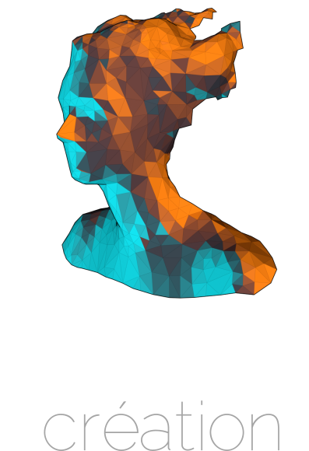
Support Vector Machine apprentissage supervisé

Slide 2
Algorithme de classification

Slide 3
Classification
~1990
Non linéaire
Grande dimension
Rapidité
Théorie OK et efficaces en pratique
Marge Maximale & Fonction Noyau

Slide 4

Linéaire ?

Slide 5
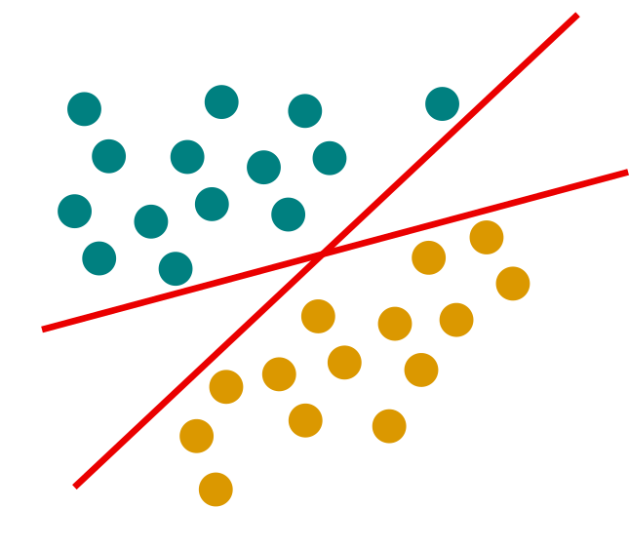
Classification linéaire

Slide 6
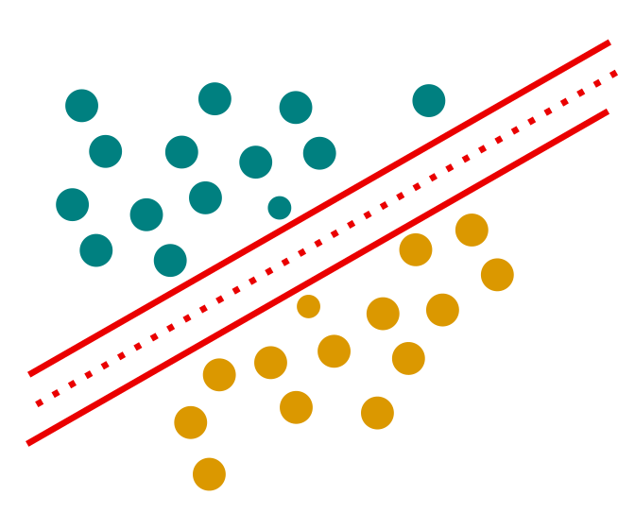
SVM
Maximise la marge
« Vecteurs supports »

Slide 7
Comment trouver cette frontière optimale à partir d’un échantillon d’apprentissage ?

Slide 8
Linéaire et
non linéaire ?

Slide 9
Le cas non linéaire
Projeter les données dans un espace de grande dimension, voir de dimension infinie, et espérer qu’elles soient alors linéairement séparables.
Kernel trick : en utilisant une « fonction noyau » on peut se passer de faire les calculs dans l’espace de grande dimension.

Slide 10
Un peu de math...
Voir le notebook svm_theory

